Slide 1
KUBLER ROSS
De 5 fasen
Ontkenning
Marchanderen
Woede
Verdriet en depressie
Aanvaarding

Slide 2
Begeleiden bij rouw
Ontkenning: “Dit gebeurt niet bij mij.”
Ontkenning is een bewuste of onbewuste weigering om de realiteit onder ogen te zien. Het is een natuurlijke vorm van zelfbescherming. Het helpt om zelf te bepalen in welk tempo het verdriet wordt toegelaten. We laten niet meer binnen dan we aankunnen. Sommige mensen blijven echter opgesloten in deze fase.
Marchanderen: ”Ik beloof een betere persoon te worden als...”
In deze fase probeert men te onderhandelen. Men belooft het één te doen als er iets anders tegenover staat. Men denkt bijvoorbeeld "Als ik vanaf nu heel aardig ben voor iedereen, dan kan ik vast mijn kinderen nog wel zien opgroeien". Veelal is de hoop (op herstel) een grote drijfveer.
Woede: “Waarom met mij?”
Als de waarheid tot iemand is doorgedrongen ontstaat er vaak boosheid. In deze periode is de rouwende meestal moeilijk te benaderen. Onder de woede ligt de pijn.

Slide 3
Begeleiden bij rouw
Verdriet en depressie: ”Ik geef het op.”
Wanneer men de realiteit begint te accepteren komen gevoelens van verdriet, spijt, angst en onzekerheid naar boven. Vaak dienen ook verliezen uit het verleden zich weer aan. De rouwende is bijna niet meer te bereiken. Men kan behoefte hebben aan het steeds weer uiten van het verdriet. Op de bodem van het verdriet ligt vaak woede. Onderdrukte woede is vaak de oorzaak van een depressie.
Aanvaarding: “Ik ga verder met mijn leven.”
Als iemand voldoende tijd en vaak ook enige hulp heeft gehad om door de genoemde fasen te gaan begint men de realiteit te accepteren. Er komt berusting en men kan onthechten, loslaten. Loslaten is niet hetzelfde als vergeten. Het is het verlies een plaats geven in het leven en verder gaan.

Slide 4
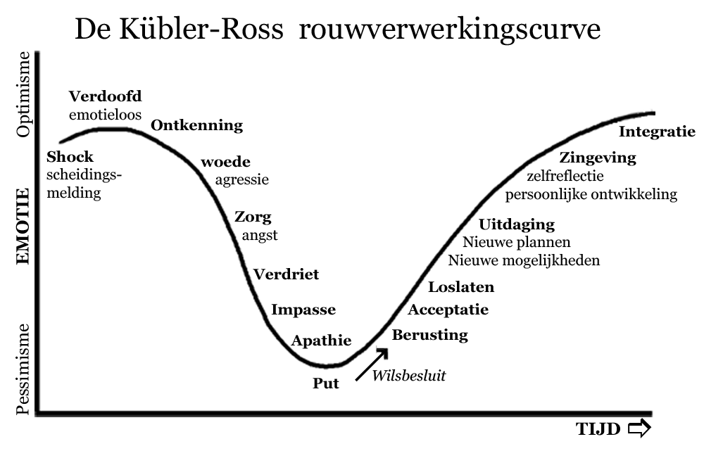
Begeleiden bij rouw

